Slide 1
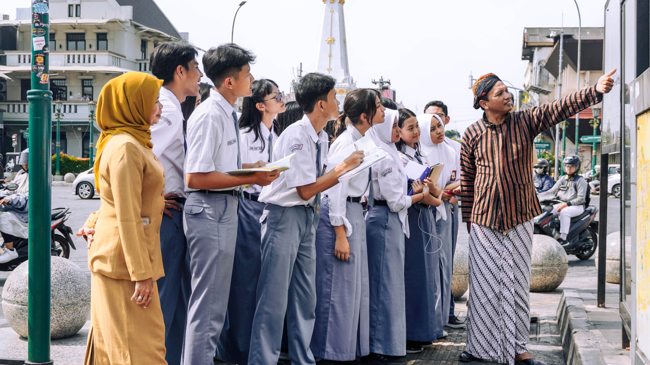


Kementerian Pendidikan, Kebudayaan,
Riset, dan Teknologi
Kebijakan BOSP Tahun 2024

Slide 2
01
Kebijakan Pengelolaan Dana BOSP

Slide 3



Secara umum, regulasi pengelolaan Dana BOSP mencakup regulasi yang dikeluarkan Kemendikbudristek, Kementerian Keuangan, dan Kementerian Dalam Negeri
PMK 204/PMK.07/2022 tentang Pengelolaan DAK Nonfisik
Permendikbudristek No 63/2022 tentang Juknis Pengelolaan Dana Bantuan Operasional Satuan Pendidikan (BOSP)
Permendagri No 3/2023 tentang Pengelolaan Dana BOS pada Pemerintah Daerah
Siklus penyusunan APBN Khusus TKD BOSP
Mekanisme Penyaluran
Perhitungan Sisa Dana
Pengembalian Dana
Penyelesaian Retur
Sasaran BOS
Syarat dan kriteria penerima BOS
Satuan Biaya
Penggunaan Dana
Sistem Pengelolaan Dana BOS
Mekanisme Pelaporan
Perencanaan dan penganggaran Dana BOSP di Daerah
Pelaksanaan dan penatausahaan Dana BOSP di Daerah
Pelaporan dan Pertanggungjawaban Dana BOSP di Daerah
Pembinaan dan Pengawasan Dana BOSP di Daerah

Slide 4
Sebelum (2022 ke belakang)
TA 2023
Dana BOS/BOP PAUD/BOP Kesetaraan merupakan nomenklatur sebuah program bantuan operasional yang bersumber dari Dana Alokasi Khusus Nonfisik
Jenis/menu kegiatan Dana BOS terdiri dari BOS Reguler dan Kinerja
Keterangan:
Prinsipnya, adanya penggabungan nomenklatur tidak menghilangkan mekanisme pelaksanaan Dana BOP PAUD, BOS, dan BOP Kesetaraan yang selama ini telah berjalan
Penggabungan nomenklatur dimaksudkan untuk menyederhanakan dan memudahkan dalam pemanfaatan dana cadangan antar jenis/menu kegiatan
Dana BOS merupakan jenis/menu kegiatan dari program Dana Bantuan Operasional Satuan Pendidikan (BOSP) yang bersumber dari Dana Alokasi Khusus Nonfisik
Dana BOS/ BOP PAUD/ BOP Kesetaraan merupakan jenis/menu kegiatan dari BOSP
Dana BOS/ BOP PAUD/ BOP Kesetaraan Reguler dan Kinerja merupakan klasifikasi dari jenis/menu kegiatan
VS

Slide 5
# 1
Penyaluran langsung ke rekening satuan pendidikan
Reformasi kebijakan Dana BOP yang dimulai tahun 2022 berdampak nyata pada satuan pendidikan dan mendapatkan tanggapan positif
Mengurangi keterlambatan sekitar satu bulan lebih cepat dibandingkan tahun 2021
Nilai satuan biaya BOP yang bervariasi sesuai perbedaan karakteristik dan kebutuhan antar daerah
# 2
Menekan kesenjangan sosial antar wilayah
Lebih memberikan keberpihakan pada wilayah afirmasi
# 3
Penggunaan dana BOP yang lebih fleksibel
Lebih mengedepankan otonomi dan kebutuhan satuan pendidikan

Slide 6
Jenis BOSP TA 2024
Dana BOS
Dana BOP PAUD
Dana BOP Kesetaraan
Dana yang digunakan terutama untuk mendanai belanja nonpersonalia bagi satuan pendidikan dasar dan menengah sebagai pelaksana program wajib belajar dan dapat dimungkinkan untuk mendanai beberapa kegiatan lain sesuai dengan ketentuan peraturan perundang-undangan
Dana yang digunakan untuk biaya operasional nonpersonalia dalam mendukung kegiatan pembelajaran pendidikan anak usia dini
Dana bantuan yang dialokasikan untuk penyediaan pendanaan biaya operasional nonpersonalia dalam mendukung kegiatan pembelajaran program Paket A, Paket B, dan Paket C.
Dana BOP Kesetaraan terdiri dari:
BOP Kesetaraan Reguler
BOP Kesetaraan Kinerja Sekolah Berkemajuan Terbaik*
Dana BOS terdiri dari:
BOS Reguler
BOS Kinerja
Kinerja Sekolah Penggerak
Kinerja Sekolah Prestasi
Kinerja Sekolah Berkemajuan Terbaik*
Dana BOP PAUD terdiri dari:
BOP PAUD Reguler
BOP PAUD Kinerja Sekolah Penggerak

Slide 7
Dalam pengalokasian Dana BOSP Reguler:
Pemutakhiran/sinkronisasi Dapodik menjadi syarat mutlak dalam penentuan teralokasikannya Dana BOSP di satuan pendidikan dan pemerintah daerah
Memiliki NPSN yang terdata pada Aplikasi Dapodik;
Telah mengisi dan melakukan pemutakhiran data pada Aplikasi Dapodik sesuai dengan kondisi riil di Satuan Pendidikan paling lambat tanggal 31 Agustus tahun anggaran sebelumnya;
Memiliki izin untuk menyelenggarakan pendidikan bagi Satuan Pendidikan yang diselenggarakan oleh masyarakat yang terdata pada Aplikasi Dapodik;
Memiliki Rekening Satuan Pendidikan atas nama SatuanPendidikan;
Tdak merupakan Satuan Pendidikan kerja sama; dan
Tidak merupakan Satuan Pendidikan yang dikelola oleh kementerian/ !embaga lain.

Slide 8
Satuan pendidikan tidak memenuhi syarat penerima berpotensi tidak mendapat alokasi Dana BOSP
selama satu tahun anggaran

Slide 9
Selain Dana BOSP Reguler, Pemerintah juga menyediakan Dana BOSP Kinerja sebagai bentuk penghargaan kepada satuan pendidikan yang telah berkinerja baik
BOS/BOP Kinerja Sekolah Penggerak
BOS Kinerja Sekolah Prestasi
BOS/BOP Kinerja Sekolah Berkemajuan Terbaik
1
2
3
Sekolah Penggerak dituntut untuk melakukan transformasi sekolah, bergerak 1-2 tahap lebih maju dalam waktu 3 tahun ajaran, dan salah satu intervensinya melalui dana BOS Kinerja
Sebagai bentuk dukungan danpenghargaan atas prestasi yang telah diraih, menjadi influencer bagi sekolah lainnya untuk berprestasi
Sebagai bentuk dukungan dan penghargaan atas peningkatan hasil belajar yang telah diraih
Syarat penerima:
Syarat penerima:
Syarat penerima:
telah ditetapkan oleh Kementerian sebagai Sekolah Penggerak; dan
penerima Dana BOS Reguler
penerima Dana BOS Reguler
✓✓
✓✓
✓✓
pernah memperoleh paling sedikit 1 penghargaan/medali/sertifikat prestasi pada ajang talenta di tingkat provinsi, nasional, dan/atau internasional
✓✓
Termasuk 15% satuan pendidikan yang memiliki kinerja terbaik dari satuan pendidikan yang melaksanakan AN berdasarkan:
✓✓
✓✓
penerima Dana BOS/BOP Reguler
hasil atau peningkatan rapor pendidikan pada indikator kualitas pembelajaran dan hasil belajar dari profil pendidikan
Kinerja terbaik berdasarkan indeks status ekonomi dan sosial satuan pendidikan
✓✓
tidak termasuk sekolah yang ditetapkan sebagai pelaksana Program Sekolah Penggerak dan SMK Pusat Keunggulan
✓✓
Tidak termasuk satuan pendidikan yang ditetapkan sebagai pelaksana PSP, SMK Pusat Keunggulan, dan Sekolah yang memiliki prestasi

Slide 10
Prinsif BOS
1
Fleksibel
Efektif
2
pengelolaan dana dilakukan sesuai dengan kebutuhan Satuan Pendidikan
pengelolaan dana diupayakan dapat memberikan hasil, pengaruh, dan daya guna untuk mencapai tujuan pendidikan di Satuan Pendidikan
3
Efisien
4
Akuntabel
pengelolaan dana diupayakan untuk meningkatkan kualitas belajar Peserta Didik dengan biaya seminimal mungkin dengan hasil yang optimal
pengelolaan dana dapat dipertanggungjawabkan secara keseluruhan berdasarkan pertimbangan yang logis sesuai peraturan perundang-undangan
5
Transparan
pengelolaan dana dikelola secara terbuka dan mengakomodir aspirasi pemangku kepentingan sesuai dengan kebutuhan Satuan Pendidikan

Slide 11
Jenis | BOP PAUD | BOS | BOP Kesetaraan
Syarat Pembagayaran Honor pendididik dan tenaga kependidikan | tercatat pada Aplikasi Dapodik; ditugaskan oleh kepala Satuan Pendidikan yang dibuktikan dengan surat penugasan atau surat pengangkatan; aktif melaksanakan tugas di Satuan PAUD; dan belum memiliki gaji pokok sesuai dengan ketentuan perundang-undangan bagi pendidik atau tenaga kependidikan daiam meiaksanakan tugas dari Satuan Pendidikan yang bersangkutan | Guru yang dapat diberikan honor harus memenuhi persyaratan: berstatus bukan aparatur sipil negara; tercatat pada Dapodik; memiliki nomor unik pendidik dan tenaga kependidikan; dan belum mendapatkan tunjangan profesi guru. Tenaga Kependidikan yang dapat diberikan honor harus memenuhi persyaratan: berstatus bukan aparatur sipil negara; ditugaskan oleh kepala sekolah/penyelenggara Satuan Pendidikan yang dibuktikan dengan surat penugasan atau surat keputusan. | tercatat pada Aplikasi Dapodik; ditugaskan oleh kepala Satuan Pendidikan yang dibuktikan dengan surat penugasan atau surat pengangkatan; aktif melaksanakan tugas di Satuan Pendidikan Kesetaraan; dan belum memiliki gaji pokok sesuai dengan ketentuan perundang-undangan bagi pendidik atau tenaga kependidikan daiam meiaksanakan tugas dari Satuan Pendidikan yang bersangkutan
Batasan Persentase Penggunaan | Tidak ada batasan persentase | Maksimal 50% di masa normal | Tidak ada batasan persentase

Slide 12
#1
BOS Reguler dan BOP Kesetaraan Reguler
(12 Komponen Penggunaan)
1
2
3
Penerimaan Peserta Didik Baru
Pengembangan Perpustakaan
Pelaksanaan Kegiatan Pembelajaran dan Ekstrakurikuler
Digunakan untuk pembiayaan dalam mendukung kegiatan-kegiatan pelaksanaan rangkaian penerimaan peserta didik baru, mulai dari persiapan penerimaan sampai dengan pasca penerimaan
Digunakan untuk pembiayaan dalam rangka meningkatkan layanan perpustakaan dan kegiatan minat baca
Digunakan untuk pembiayaan dalam kegiatan pembelajaran dan ekstrakurikuler sesuai dengan konteks tematik program Kementerian berbasis teknologi maupun non-teknologi
4
5
6
Pelaksanaan Kegiatan Asesmen/Evaluasi Pembelajaran
Pelaksanaan Administrasi Kegiatan Sekolah
Pengembangan Profesi GTK
Digunakan untuk pembiayaan dalam meningkatkan kualitas pendidik dan tenaga kependidikan sesuai dengan konteks tematik program Kementerian, baik secara mandiri maupun dengan berpartisipasi pada komunitas belajar
Digunakan untuk pembiayaan dalam pelaksanaan evaluasi dan/atau asesmen dalam rangka peningkatan mutu satuan pendidikan
Digunakan untuk pembiayaan dalam pemenuhan kebutuhan administrasi Satuan Pendidikan dan penguatan tata kelola Satuan Pendidikan
7
8
9
Pembiayaan Langganan Daya dan Jasa
Pemeliharaan Sarana Prasarana
Penyediaan Alat Multimedia Pembelajaran
Digunakan untuk pembiayaan kegiatan dalam memelihara prasarana Satuan Pendidikan dan menyediakan atau memelihara sarana Satuan Pendidikan
Digunakan untuk pembiayaan dalam menyediakan daya dan jasa untuk mendukung operasional rutin Satuan Pendidikan
Digunakan untuk pembiayaan dalam menyediakan perangkat keras dan lunak untuk menunjang pembelajaran berbasis teknologi informasi dan komunikasi
10
11
12
Penyelenggaraan Kegiatan Peningkatan Kompetensi Keahlian Khusus SMK dan SMALB
Penyelenggaraan Kegiatan dalam Mendukung Keterserapan Lulusan Khusus untuk SMK dan SMALB
Pembayaran Honor
Digunakan untuk pembiayaan honor yang diberikan setiap bulan atas jasa pendidik atau tenaga kependidikan pada Satuan Pendidikan dan tidak termasuk honor yang dibayarkan dalam pelaksanaan kegiatan satuan pendidikan

Slide 13
#2
BOP PAUD Reguler
(10 Komponen Penggunaan)
1
2
3
Penerimaan Peserta Didik Baru
Pengembangan Perpustakaan
Pelaksanaan Kegiatan Pembelajaran dan Bermain
Digunakan untuk pembiayaan dalam mendukung kegiatan-kegiatan pelaksanaan rangkaian penerimaan peserta didik baru, mulai dari persiapan penerimaan sampai dengan pasca penerimaan
Digunakan untuk pembiayaan dalam rangka meningkatkan layanan perpustakaan dan kegiatan minat baca
Digunakan untuk pembiayaan dalam melaksanakan kegiatan pembelajaran dan bermain sesuai dengan konteks tematik program Kementerian, baik berbasis teknologi maupun non-teknologi
4
5
6
Pelaksanaan Kegiatan Asesmen/Evaluasi Pembelajaran
Pelaksanaan Administrasi Kegiatan Sekolah
Pengembangan Profesi GTK
Digunakan untuk pembiayaan dalam meningkatkan kualitas pendidik dan tenaga kependidikan sesuai dengan konteks tematik program Kementerian, baik secara mandiri maupun dengan berpartisipasi pada komunitas belajar
Digunakan untuk pembiayaan dalam pelaksanaan evaluasi dan/atau asesmen dalam rangka peningkatan mutu satuan pendidikan
Digunakan untuk pembiayaan dalam pemenuhan kebutuhan administrasi Satuan Pendidikan dan penguatan tata kelola Satuan Pendidikan
7
8
9
Pembiayaan Langganan Daya dan Jasa
Pemeliharaan Sarana Prasarana
Penyelenggaraan kegiatan kesehatan, gizi, dan kebersihan
Digunakan untuk pembiayaan kegiatan dalam memelihara prasarana Satuan Pendidikan dan menyediakan atau memelihara sarana Satuan Pendidikan
Digunakan untuk pembiayaan dalam menyediakan daya dan jasa untuk mendukung operasional rutin Satuan Pendidikan
Digunakan untuk pembiayaan dalam mendukung terpenuhinya kesehatan, gizi, dan kebersihan bagi Peserta Didik pada Satuan Pendidikan
10
Pembayaran Honor
Digunakan untuk pembiayaan honor yang diberikan setiap bulan atas jasa pendidik atau tenaga kependidikan pada Satuan Pendidikan dan tidak termasuk honor yang dibayarkan dalam pelaksanaan kegiatan satuan pendidikan

Slide 14

Pemanfaatan Dana BOSP Kinerja
Permendikbudristek No 63 Tahun 2022 tentang Petunjuk Teknis Pengelolaan Dana BOSP
BOS/BOP Kinerja Sekolah Berkemajuan Terbaik
BOS/BOP Kinerja Sekolah Penggerak
BOS Kinerja Sekolah Prestasi
1 | Pengembangan Sumber Daya Manusia
2 | Pembelajaran dengan Paradigma Baru
3 | Digitalisasi Sekolah
4 | Perencanaan Berbasis Data
5 | Asesmen dan Pemetaan Talenta
6 | Pelatihan dan Pengembangan Talenta
7 | Pengembangan Manajemen dan Ekosistem
8 | Pembinaan dan Pengembagan Prestasi Satuan Pendidikan melalui Program Pengimbasan untuk Sekolah Pengimbas

Slide 15
Jan’23 | Feb’23 | Mar’23 | Apr’23 | Mei’23 | Jun’23 | Jul’23 | Ags’23 | Sept’23 | Okt’23 | Nov’23 | Des’23 | Jan’24 | Feb’24 | Mar’24 | Apr’24 | Mei’ 24 | Jun’ 24
6 bulan
 |  |  |  |  |  | 5 bulan
 |  |  |  |  |  |  | 2% | 3% | 4%
 |  |  |  |  |  |  |  |  |  |  |  |  | 2% | 3% | 4% | 4% | 4%
Waktu Rekomendasi Penyaluran Tahap I
Waktu Rekomendasi Penyaluran Tahap II
Maksimal laporan tahap 1*
Maksimal laporan tahap 2*
Jika penyaluran tahap I dibulan Juni, maka satdik hanya memiliki waktu kurang lebih 1 bulan untuk merealisasikan dan minimum yang direalisasikan sebesar 50% untuk mendapatkan penyaluran tahap II. Selanjutnya, jika tidak mencapai penyerapan 50%, maka akan dilakukan pemotongan penyaluran

Slide 16






4
pada Permendikbudristek No 63 Tahun 2023 tentang Perubahan atas Permendikbudristek No 63 Tahun 2022 tentang Petunjuk Teknis Pengelolaan Dana BOSP
Pokok Perubahan
7++
01
Sasaran Penerima BOS pada SLB
02
Batasan Usia Peserta Didik BOP Kesetaraan
03
Pemanfaatan Dana BOS dan BOP PAUD Kinerja untuk Program Pengimbasan
04
Pelaporan dan Syarat Penyaluran
Kementerian Pendidikan, Kebudayaan, Riset, dan Teknologi

Slide 17
01
Sasaran Penerima Dana BOS Sekolah Luar Biasa
2023
2024
Penerima Dana BOS SLB terdiri dari bentuk pendidikan dasar dan pendidikan menengah
Penerima Dana BOS SLB terdiri dari bentuk pendidikan anak usia dini, pendidikan dasar dan pendidikan menengah
01
Sasaran Penerima BOS pada SLB
Pada tahun 2023, jenjang TKLB dialokasikan mendapatkan Dana BOP. Kebijakan ini tidak terimplementasi dengan baik karena kendala pengelolaan pendidikan khusus yang berada di bawah kewenangan provinsi.
Kementerian Pendidikan, Kebudayaan, Riset, dan Teknologi

Slide 18
02
Batasan Usia Peserta Didik BOP Kesetaraan
2023
2024
Batas usia peserta didik penerima BOP Kesetaraan paling rendah usia 7 tahun dan belum memasuki 24 tahun (7-23)
Batas usia peserta didik penerima BOP Kesetaraan paling rendah usia 7 tahun dan belum memasuki 25 tahun (7-24)
01
Sasaran Penerima BOS pada SLB
7++
Kementerian Pendidikan, Kebudayaan, Riset, dan Teknologi

Slide 19
03
Pemanfaatan Dana BOS dan BOP PAUD Kinerja untuk
Program Pengimbasan
2023
2024
Pemanfaatan dana BOS untuk program pengimbasan dilakukan pada Satuan Pendidikan yang mendapatkan Dana BOS Kinerja Prestasi dengan kriteria tertentu
Pemanfaatan dana BOSP untuk program pengimbasan dilakukan pada Satuan Pendidikan yang mendapatkan Dana BOS Kinerja Prestasi, BOS Kinerja Sekolah Penggerak, dan BOP PAUD Kinerja dengan kriteria tertentu
01
Sasaran Penerima BOS pada SLB
01 | Sekolah Prestasi yang melaksanakan program pengimbasan dengan kriteria memiliki prestasi tingkat nasional dan masuk dalam 5 (lima) sekolah yang memiliki prestasi terbaik di wilayah provinsi
02 | Sekolah Penggerak yang melaksanakan program pengimbasan yaitu sekolah penggerak angkatan ke-1
Kementerian Pendidikan, Kebudayaan, Riset, dan Teknologi

Slide 20

03a
Pemanfaatan Dana BOS dan BOP PAUD Kinerja untuk Program Pengimbasan
Pembinaan dan pengembangan transformasi kepada satuan pendidikan lain
Pembinaan dan pengembangan transformasi kepada satuan pendidikan lain
Pembinaan dan pengembangan prestasi
pengembangan kapasitas sumber daya manusia talenta sekolah imbas;
kegiatan pemberian pendampingan dan layanan konsultasi pelaksanaan pengembangan program manajemen talenta bagi sekolah imbas;
pengembangan talenta sekolah imbas melalui kemitraan; dan
penyelenggaraan kompetisi lokal antar sekolah bersama sekolah imbas.
pelatihan;
penguatan komunitas belajar; dan
pendampingan
pelatihan;
penguatan komunitas belajar; dan
pendampingan
Kementerian Pendidikan, Kebudayaan, Riset, dan Teknologi

Slide 21
02
Perkembangan Penyaluran Dana BOSP Tahap I tahun 2024

Slide 22



3
Tahun 2024, Kemendikbudristek mengupayakan penyaluran Dana BOSP yang mengedepankan keberpihakan pada satuan pendidikan
Terdapat dua alasan penting penyaluran dana BOSP lebih cepat dan berpihak pada satuan pendidikan:
Operasional rutin satuan pendidikan dapat segera dilakukan, sehingga dapat mendorong pembelajaran yang berkualitas untuk murid.
Mengurangi potensi kesulitan dana yang membebani kepala sekolah atau pihak sekolah.

Slide 23

2
Tahun 2024, Kemendikbudristek menetapkan 419.218 satuan pendidikan penerima BOSP dengan nilai anggaran sebesar Rp57 Triliun
Jenis Salur/Jenjang
Jumlah satuan pendidikan
Jumlah peserta didik
Jumlah anggaran
BOS
SD
147.601
23.460.453
22.724.310.340.000
52.076.291.910.000
SMP
41.733
9.821.520
11.657.519.970.000
SMA
13.949
5.187.535
8.417.786.620.000
SMK
14.103
5.015.798
8.417.786.620.000
SLB
2.298
189.398
706.385.940.000
BOP PAUD
PAUD
190.619
6.204.556
3.910.364.870.000
3.910.364.870.000
BOP KESETARAAN
PKBM
8.460
827.200
1.454.578.140.000
1.558.361.220.000
SKB
455
59.728
103.783.080.000
Total
419.218
50.766.188
57.545.018.000.000
Sumber: Keputusan Mendikbudristek No 462/P/2023 tentang Satuan Biaya, Penerima Dana, dan Alokasi Dana BOP PAUD Reguler, Dana BOS Reguler, dan BOP PAUD Kesetaraan Reguler Tahun Anggaran 2024

Slide 24

4
Linimasa Penyaluran Dana BOSP
Periode Tahap 1
Januari
Februari
Maret
April
Mei
Juni
Paling cepat penyaluran
Tahap I
Paling lambat penyaluran
Tahap I
Periode Tahap 2
Juli
Agustus
September
Oktober
Paling cepat penyaluran
Tahap II
Paling lambat penyaluran
Tahap II

Slide 25










5
Perbedaan Linimasa Ketentuan Syarat
Penyaluran Dana BOSP Tahun 2023 dan 2024
Jan
Feb
Mar
April
Mei
Juni
Juli
Agus
Sept
Okt
Nov
Des
Periode Tahap 1
Periode Tahap 2
Laporan Keseluruhan:
Laporan realisasi minimal 50%
dari penyaluran Tahap I
Laporan BOSP Tahun Anggaran 2022 Reguler dan Kinerja
Laporan Sisa Dana
Laporan Penyelesaian PBJ
Laporan Keseluruhan:
Laporan BOSP Tahun Anggaran 2023 Reguler dan Kinerja
Laporan Tahun Anggaran sebelumnya
Laporan Sisa Dana
Laporan Penyelesaian PBJ
Laporan realisasi minimal 50% dari penyaluran Tahap I

Slide 26





6
Perbedaan Perhitungan Sisa Dana BOSP
Tahun 2023 dan 2024
Jan
Feb
Mar
April
Mei
Juni
Juli
Agus
Sept
Okt
Nov
Des
Periode Tahap 1
Periode Tahap 2
Penyaluran memperhitungkan sisa dana Tahun Anggaran 2022 yang tervalidasi Pemerintah Daerah
Konfirmasi sisa dana dilakukan 2x
Rekonsiliasi sisa dana oleh Aparat Pengawas Intern Pemerintah Daerah pada level satuan pendidikan
Penyaluran memperhitungkan sisa dana Tahun Anggaran 2023
Penyaluran belum memperhitungkan sisa dana Tahun Anggaran 2023
Konfirmasi sisa dana dilakukan 1x
Rekonsiliasi sisa dana oleh Aparat Pengawas Intern Pemerintah Daerah pada level SKPD

Slide 27


7
Terbaik dan tercepat sepanjang sejarah penyaluran langsung ke rekening satuan pendidikan
96% atau 402.831
Capaian BOS 2023
20%
41%
92%
96%
98%
99%
Linimasa penerimaan Dana BOS Reguler
Januari
Februari
Maret
April
Mei
Juni
Target 2024
96%
97%
98%
99%
96% satuan pendidikan ditargetkan menerima Dana BOSP di bulan Januari
Satuan pendidikan telah direkomendasi salurkan pada tahap satu gelombang pertama dan penyalurannya masih berlangsung. Dinas pendidikan dan satuan pendidikan dapat memantaunya pada aplikasi BOS Salur.
Berdasarkan data SP2D s.d. 17 Januari sejumlah 159.396 (40%), SP2D s.d. 18 Januari sejumlah 341.824 (85%), dan SP2D s.d. 19 Januari sejumlah 385.174 (95%) tersalur ke rekening satuan pendidikan. (Sumber: DJPb, Kemenkeu)
Capaian BOP 2023
65%
82%
89%
96%
97%
99%
Linimasa penerimaan Dana BOS Reguler
Januari
Februari
Maret
April
Mei
Juni
Target 2024
96%
97%
98%
99%
96% satuan pendidikan ditargetkan menerima Dana BOSP di bulan Januari

Slide 28
Progress Penyaluran
No | Jenis BOSP | Jumlah Sasaran (Kepmen 462/P/2023) | Penyaluran Gelombang 1 |  |  | Penyaluran Gelombang 2 |  |  | % Kumulatif
 |  |  | Jumlah Satuan Pendidikan | Tgl Rekom Salur | Tgl SP2D Tercepat | Jumlah Satuan Pendidikan | Tgl Rekom Salur | Tgl SP2D Tercepat | Jumlah Satuan Pendidikan | %
1 | BOS Reguler | 219.684 | 211.001 | 3 Jan’23 | 12 Jan’23 | 6.888 | 24 Jan’23 | proses | 217.889 | 99,2
2 | BOP PAUD Reguler | 190.619 | 183.166 | 3 Jan’23 | 12 Jan’23 | 6.051 | 24 Jan’23 | proses | 189.217 | 99,3
3 | BOP Kesetaraan Reguler | 8.915 | 8.664 | 3 Jan’23 | 12 Jan’23 | 168 | 24 Jan’23 | proses | 8.832 | 99,1
 | Total | 419.218 | 402.831 |  |  | 13.107 |  |  | 415.938 | 99,2

Slide 29
03
Dukungan Teknologi terhadap Akuntabilitas Pengelolaan Dana BOSP

Slide 30



BOSP memiliki ekosistem tata kelola anggaran yang sudah terintegrasi dengan platform pendukung administrasi sekolah lainnya
ARKAS untuk perencanaan, penganggaran, penatausahaan, dan pelaporan satuan pendidikan
1
Perencanaan & Pelaporan
(Satuan pendidikan)
Pengadaan Barang & Jasa
(Satuan Pendidikan)
01
terintegrasi
02
SIPLah untuk pengadaan barang dan jasa satuan pendidikan yang sudah terintegrasi dengan ARKAS
2
MARKAS untuk membantu dinas dalam melakukan pengawasan perencanaan, penganggaran dan pelaporan yang sudah diajukan oleh satuan pendidikan
terintegrasi
04
03
3
MANAJEMEN
SIPD yang berfungsi salah satunya untuk proses penganggaran APBD tahun kedepan berdasarkan data yang telah diinput pada tahun yang sebelumnya (T-1)
4
Perencanaan & Penganggaran Daerah
(Pemerintah Daerah)
Pengawasan & Persetujuan
(Dinas)

Slide 31



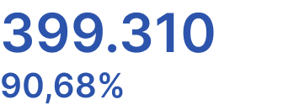
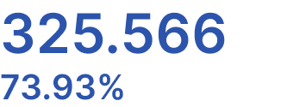
8
Berbagai platform teknologi juga hadir untuk mendukung pengelolaan dana BOSP mulai dari perencanaan hingga pelaporan
per 16 Januari 2024
363.709
89,56%
273.647
62,45%
331.048
78.96%
Sudah login Rapor Pendidikan
Sudah menggunakan ARKAS 4
satuan pendidikan yang melakukan belanja di SIPLah pada tahun 2023
satuan pendidikan telah membuat perencanaan 2024 dan 235.865 (56,26%) telah disahkan dinas.
360.864
88,86%
Sudah mengunduh Rapor Pendidikan
Sudah Membuat perencanaan 2024

Slide 32



9
3 langkah penting menyusun perencanaan yang berbasis data untuk menghasilkan perencanaan dan penganggaran yang tepat dan efektif
Mengidentifikasi permasalahan berdasarkan indikator yang ditampilkan di dalam Profil Pendidikan
Melakukan refleksi
capaian, pemerataan, dan proses pembelajaran di satuan pendidikan dan daerah masing-masing untuk menemukan akar masalah
Melakukan pembenahan melalui perumusan kegiatan dalam bentuk rencana kegiatan dan anggaran satuan pendidikan (BOS dan BOP) dan daerah (APBD) untuk menyelesaikan akar masalah

Slide 33









10
Selain Rapor Pendidikan, platform ARKAS dan SIPLah juga digunakan untuk mendukung perencanaan dan pelaporan satuan pendidikan yang lebih praktis, nyaman, dan aman
Lebih Praktis
Lebih Nyaman
Lebih Aman
Terintegrasi
dengan SIPLah
Alur pengisian
lebih jelas
Dilengkapi dengan
notifikasi error
Pengambilan sisa dana
anggaran yang otomatis
dan fleksibel
Akses fitur pergeseran
lebih mudah
Terdapat panduan pengisian
Tampilan lebih
ramah pengguna
Perhitungan pajak otomatis yang menyesuaikan dengan jenis pembelanjaan secara detail
Sudah sesuai dengan
Juknis BOS 2023

Slide 34


… mengingatkan kembali
Krisis pembelajaran di Indonesia
Pada tahun 2018, 70% siswa usia 15 tahun berada di bawah kompetensi minimum membaca, matematika, dan sains. Telah berlangsung lama dan belum membaik dari tahun ke tahun.
70%
Sumber: The OECD Programme for International Student Assessment (PISA) 2018

Slide 35
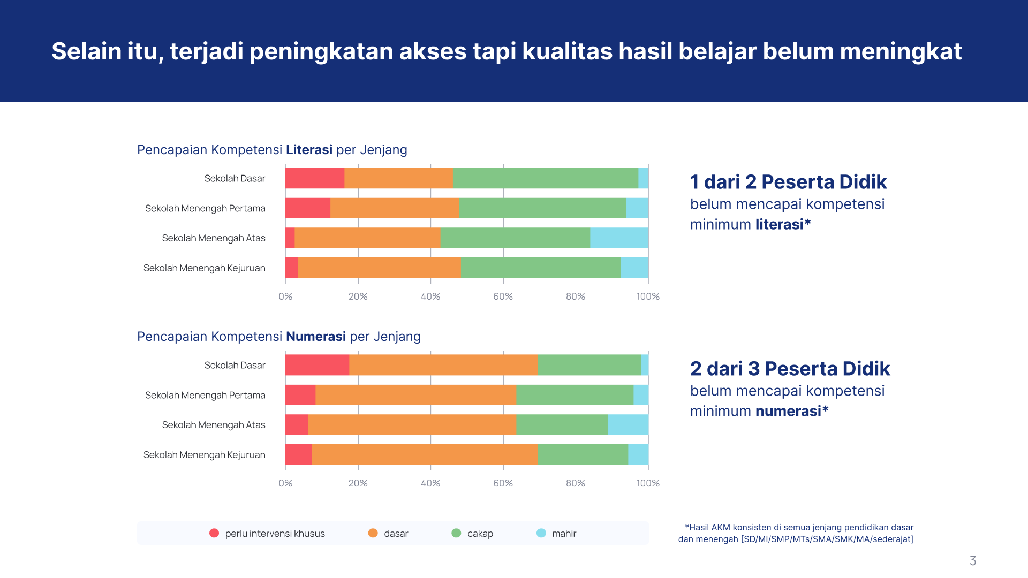
Selain itu, terjadi peningkatan akses tapi kualitas hasil belajar belum meningkat

Slide 36
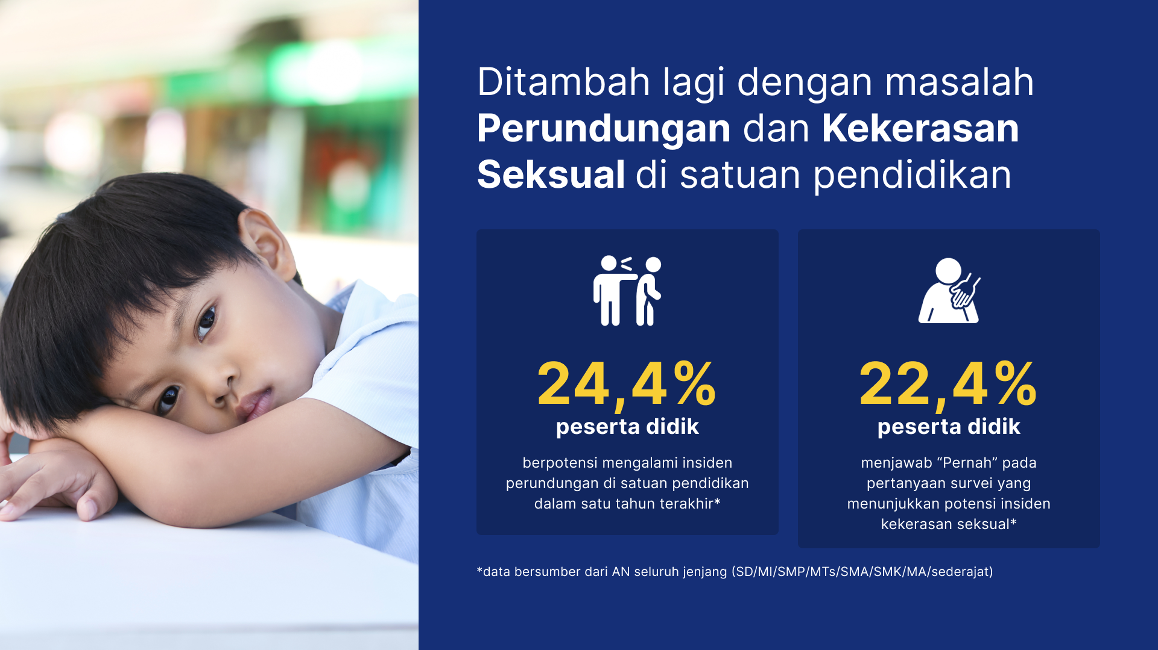

Slide 37





Dibutuhkan Transformasi satuan pendidikan
untuk memperbaiki kondisi Pendidikan di Indonesia
Satuan pendidikan berpihak kepada
tumbuh kembang murid
Satuan pendidikan menjalin
kemitraan dengan orangtua/wali
Satuan pendidikan mengembangkan budaya refleksi berbasis data
Transformasi Satuan Pendidikan
Satuan pendidikan menciptakan lingkungan belajar yang aman, nyaman, menyenangkan dan inklusif (menerima berbagai bentuk
keberagaman)
Peningkatan hasil belajar murid, terutama kompetensi fondasi seperti literasi, numerasi, dan karakter*
*hanya berlaku untuk Dasmen

Slide 38
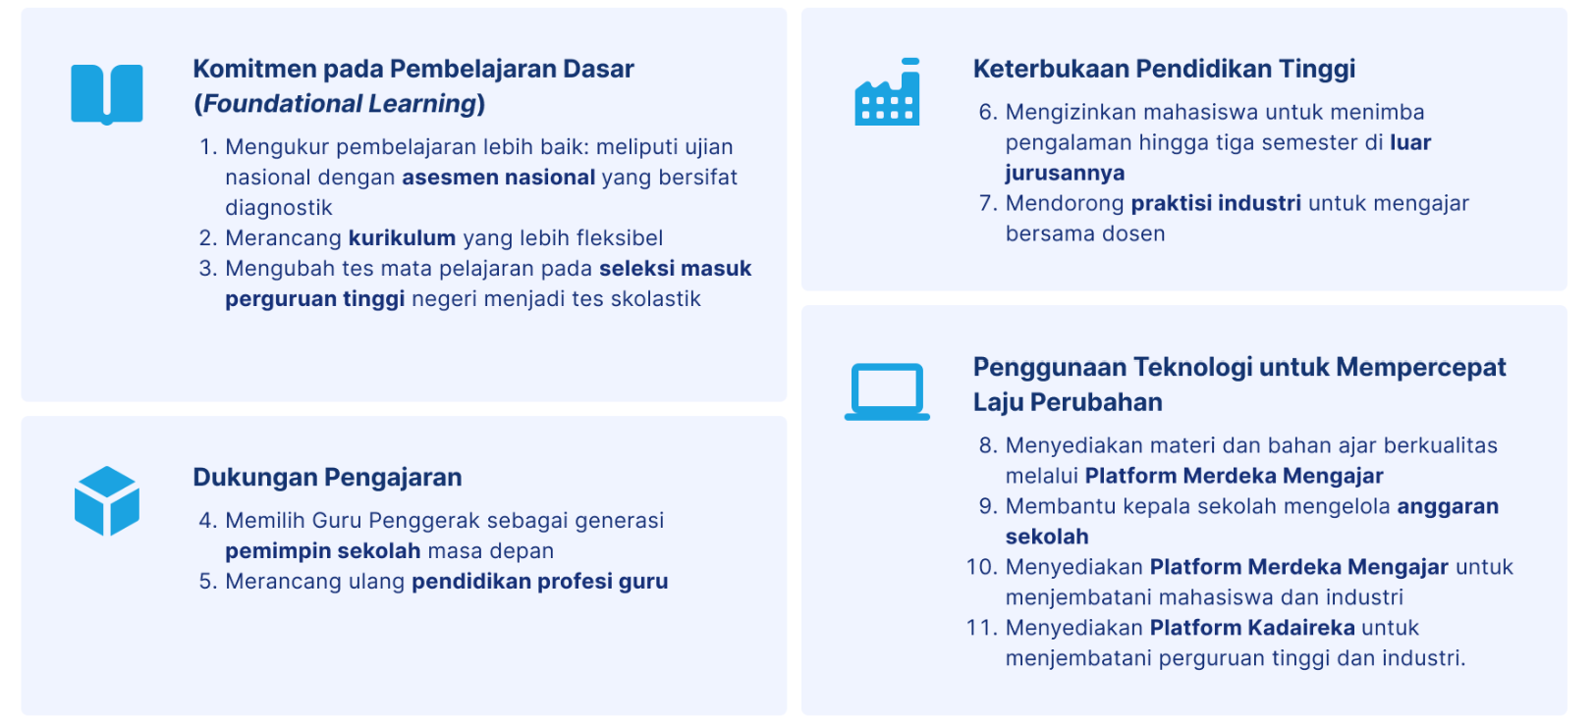

Dana BOSP merupakan salah satu instrumen pendanaan pendidikan yang sebagian besar menjadikannya sumber utama untuk memastikan terjadinya transformasi pendidikan di satuan pendidikan
Transformasi Merdeka Belajar
Transformasi pendidikan yang dilaksanakan di satuan pendidikan

Slide 39
7
Tahun 2024, Kemendikbudristek mengupayakan penyaluran Dana BOSP yang lebih mengedepankan keberpihakan pada satuan pendidikan dengan relaksasi pelaporan
Terbaik dan tercepat sepanjang sejarah penyaluran Dana BOSP, langsung ke rekening satuan pendidikan
96% atau 402.831
Linimasa penerimaan Dana BOS Reguler
Januari
Februari
Maret
April
Mei
Juni
Juli
99% satuan pendidikan ditargetkan menerima Dana BOSP di bulan Februari berdasarkan kalkulasi rekomendasi penyaluran tahap I gelombang kedua
96%
99%
Target BOSP 2024
Satuan pendidikan telah menerima Dana BOSP di bulan Januari dan ditargetkan pada bulan Februari tersalur ke seluruh satuan pendidikan penerima dikecualikan tutup/menolak.
Capaian BOSP 2023
60,6%
85,2%
95,6%
97,9%
98,6%
98,7%
Capaian BOSP 2022
81,7%
96,2%
99,2%
99,5%

Slide 40
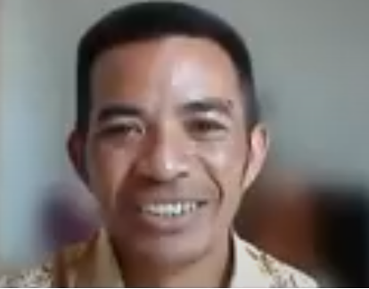
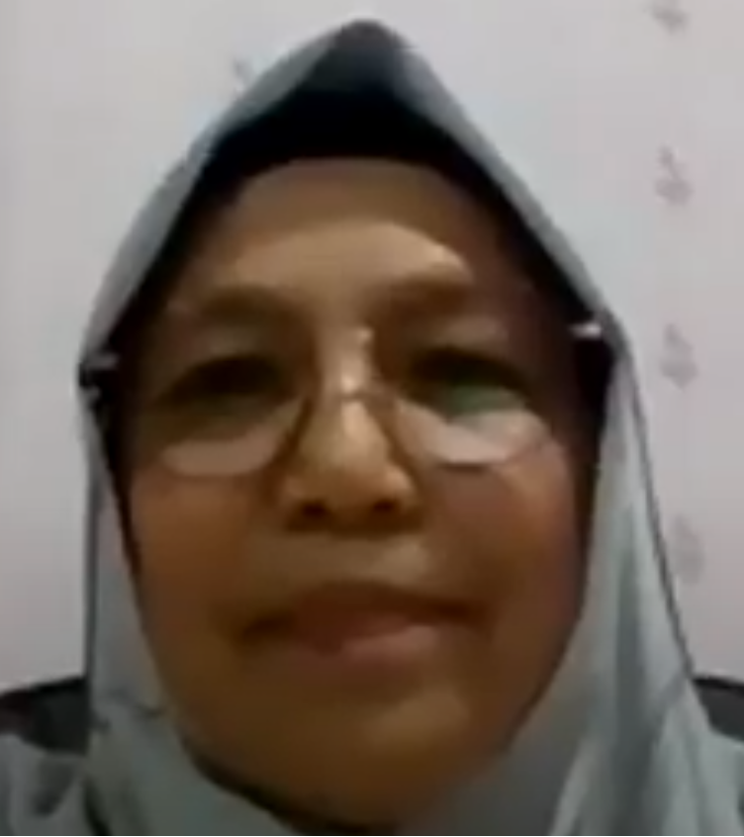
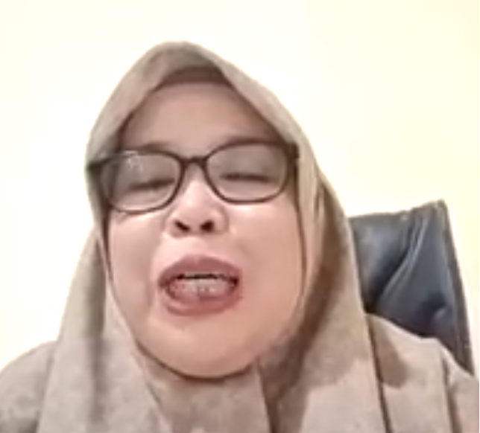
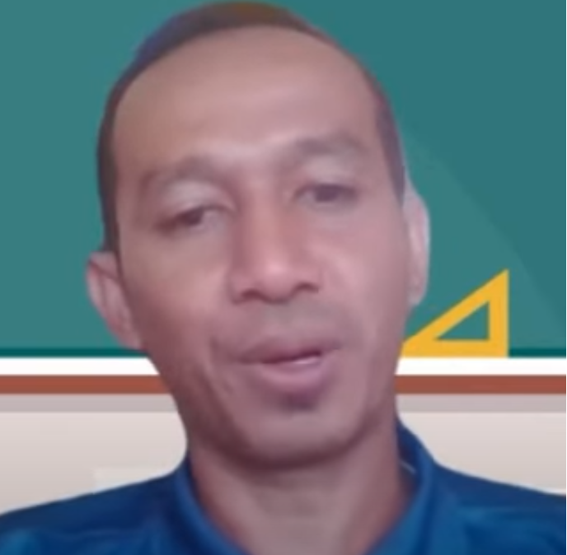
Dana BOS cair di bulan Januari, selain kabar gembira, juga merupakan kebijakan yang sangat luar biasa dari Kementerian. BOS cair di Januari, semua berseri-seri.
(Yasintus, Kepala SD Kakor, Kab. Manggarai Barat)
Sangat bahagia karena apa yang sudah direncanakan bisa terealisasi lebih awal
(Anita Hasibuan, Kepala SMPN 1 Kisaran, Kab. Asahan)
3
Sangat senang karena tidak perlu membuat surat penundaan pembayaran, tidak perlu meminjam uang dari yang lain
(Azizah, Kepala SMPN 1 Sabang, Kota Sabang)
BOSP cair Januari, sangat bagus kebijakan tersebut dan sangat bersyukur. Mantap, asik, dan menyenangkan
(Ignasius Ghele, Kepala SMPN 1 Ende, Kab. Ende)

Slide 41
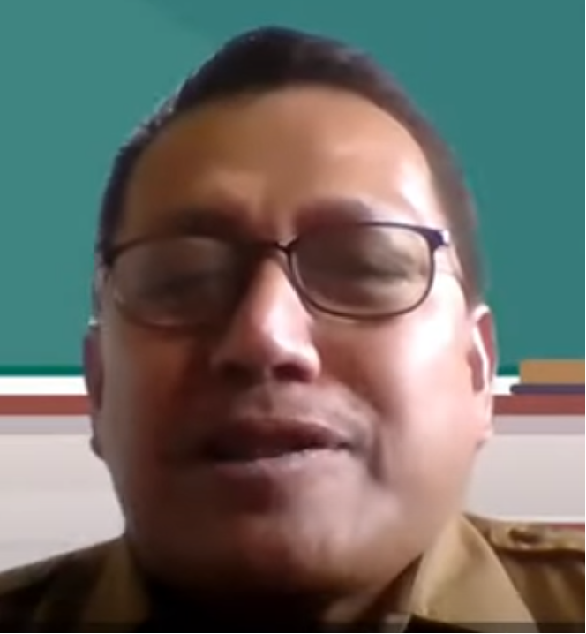
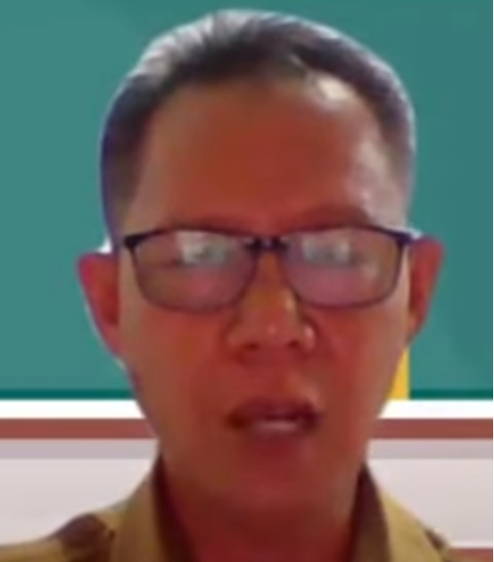
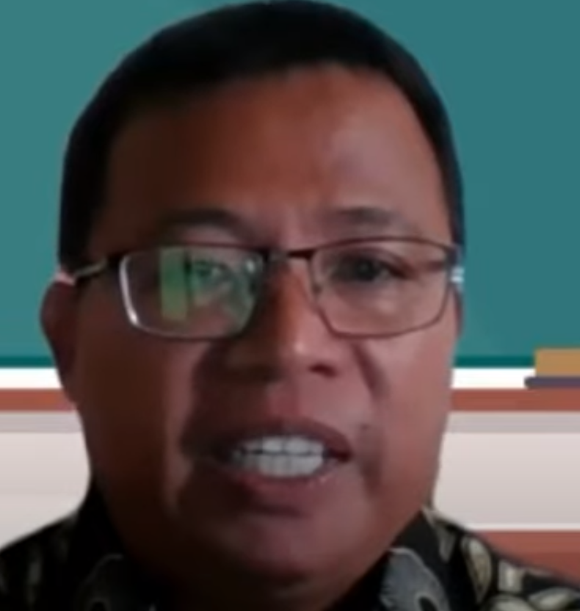
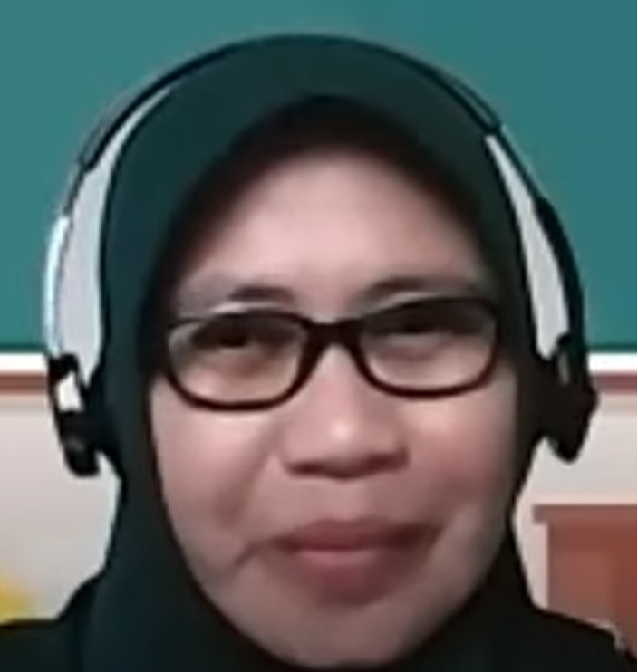
Wow, sangat luar biasa. Pencairan BOS ini merupakan pemberi semangat dan manfaat. Kita bisa merealisasikan lebih awal.
(Abdul Samad, Kepala SLB N Kotabaru, Kab. Kotabaru)
Kami sangat senang, kami bisa membiayai bahan mengajar lebih awal. Tahun lalu, kami mendapat di bulan Maret.
(Fransiscus Tunggul, Kepala SMKN 3 Jayapura, Kota Jayapura))
3
Luar biasa, merupakan kebijakan yang sangat mendukung sekolah.
(Eko Sanyoto, Kepala SMA N 1 Martapura, Kab. Banjar)
Alhamdulillah, kami bisa melaksanakan program yang kami susun di ARKAS dalam waktu dekat ini
(Raja Ipulidarni, Kepala SLB Natuna, Kab. Natuna)

Slide 42








2
Respon para tenaga kependidikan?
Yasintus
Azizah
Anita Hasibuan
Ignasius Ghele
Kepala SD Kakor, Kab. Manggarai Barat
Kepala SMPN 1 Sabang, Kota Sabang
Kepala SMPN 1 Kisaran, Kab. Asahan
Kepala SMPN 1 Ende, Kab. Ende
“Dana BOS cair di bulan Januari, selain kabar gembira, juga merupakan kebijakan yang sangat luar biasa dari Kementerian. BOS cair di Januari, semua berseri-seri”
“Sangat senang karena tidak perlu membuat surat penundaan pembayaran, tidak perlu meminjam uang dari yang lain”
“Sangat bahagia karena apa yang sudah direncanakan bisa terealisasi lebih awal”
“BOSP cair Januari, sangat bagus kebijakan tersebut dan sangat bersyukur. Mantap, asik, dan menyenangkan”
Abdul Samad
Eko Sanyoto
Fransiscus Tunggul
Raja Ipulidarni
Kepala SLB N Kotabaru, Kab. Kotabaru
Kepala SMA N 1 Martapura, Kab. Banjar
Kepala SMKN 3 Jayapura, Kota Jayapura
Kepala SLB Natuna, Kab. Natuna
“Wow, sangat luar biasa. Pencairan BOS ini merupakan pemberi semangat dan manfaat. Kita bisa merealisasikan lebih awal”
“Luar biasa, merupakan kebijakan yang sangat mendukung sekolah”
“Kami sangat senang, kami bisa membiayai bahan mengajar lebih awal. Tahun lalu, kami mendapat di bulan Maret”
“Alhamdulillah, kami bisa melaksanakan program yang kami susun di ARKAS dalam waktu dekat ini”

Slide 43



Pengelolaan Dana BOSP
Permendikbud No 63 Tahun 2022, Lampiran II
Tahapan Perencanaan dan Penganggaran Dana BOSP
Tahapan Pelaksanaan Penatausahaan Dana BOSP
Tahapan
Pelaporan dan Pertanggungjawaban Dana BOSP

Slide 44
Permendikbud No 63 Tahun 2022 Lampiran II Teknis Pengelolaan Dana Bantuan Operasional Satuan Pendidikan
Tahapan Perencanaan dan Penganggaran Dana BOSP
01
Perencanaan dan penganggaran Dana BOSP dilakukan sebelum Satuan Pendidikan menggunakan Dana BOSP.
02
Perencanaan dan penganggaran Dana BOSP disusun untuk 1 (satu) tahun anggaran dalam bentuk dokumen RKAS.
03
Penyusunan dokumen RKAS dilakukan berdasarkan hasil evaluasi diri pada profil Satuan Pendidikan dan Prioritas kebutuhan Satuan Pendidikan.
04
Penyusunan dokumen RKAS dilakukan untuk menentukan komponen penggunaan Dana BOSP yang digunakan, rincian komponen pembiayaan yang dibutuhkan, rincian barang/jasa kebutuhan; dan satuan harga dan volume yang menjadi basis penganggaran.
05
Penyusunan dokumen RKAS dilakukan melalui rapat penyusunan dokumen RKAS dengan melibatkan warga satuan pendidikan dan komite sekolah.
06
Hasil penyusunan dokumen RKAS diinput/dituangkan ke dalam aplikasi kegiatan dan anggaran Satuan Pendidikan yang disediakan oleh Kementerian.

Slide 45
Permendikbud No 63 Tahun 2022 Lampiran II Teknis Pengelolaan Dana Bantuan Operasional Satuan Pendidikan
B. Tahapan Pelaksanaan Penatausahaan Dana BOSP
01
Penggunaan dana dilaksanakan oleh Satuan Pendidikan sesuai dengan dokumen perencanaan dan penganggaran Dana BOSP yang telah diinput pada sistem aplikasi yang disediakan oleh Kementerian.
02
Setiap penggunaan Dana BOSP oleh Satuan Pendidikan dicatat secara lengkap yang disertai dengan bukti-bukti pendukung, termasuk dokumentasi pelaksanaan pengadaan barang/jasa.
03
Setiap penggunaan dana yang telah dilakukan oleh Satuan Pendidikan diinput ke dalam sistem aplikasi rencana kegiatan dan anggaran Satuan Pendidikan yang disediakan oleh Kementerian.
04
Penginputan penggunaan dana dalam sistem aplikasi rencana kegiatan dan anggaran Satuan Pendidikan sebagaimana dimaksud pada angka 3 dapat dilakukan setiap waktu oleh Satuan Pendidikan.

Slide 46
Permendikbud No 63 Tahun 2022 Lampiran II Teknis Pengelolaan Dana Bantuan Operasional Satuan Pendidikan
C. Tahapan Pelaporan dan Pertanggungjawaban Dana BOSP
01
Pelaporan dan Pertanggungjawaban Dana BOSP disusun berdasarkan hasil pelaksanaan penatausahaan Dana BOSP.
02
Pelaporan dan pertanggungjawaban termasuk pemeriksaan dan verifikasi atas penyelesaian pengadaan barang/jasa dan penggunaan dana tahun berkenaan.
03
Bentuk dokumen laporan dan pertanggungjawaban tercantum dalam sistem aplikasi rencana kegiatan dan anggaran Satuan Pendidikan yang diselenggarakan Kementerian.
04
Laporan dan Pertanggungjawaban Dana sebagaimana dimaksud pada angka 1 diverifikasi, divalidasi, dan disampaikan oleh Satuan Pendidikan melalui sistem aplikasi rencana kegiatan dan anggaran Satuan Pendidikan yang disediakan oleh Kementerian.
05
Satuan Pendidikan bersedia diaudit sesuai dengan ketentuan peraturan perundang-perundangan terhadap laporan dan pertanggungjawaban dana Satuan Pendidikan.

Slide 47
#1
BOS Reguler dan BOP Kesetaraan Reguler
(12 Komponen Penggunaan)
1
2
3
Penerimaan Peserta Didik Baru
Pengembangan Perpustakaan
Pelaksanaan Kegiatan Pembelajaran dan Ekstrakurikuler
Digunakan untuk pembiayaan dalam mendukung kegiatan-kegiatan pelaksanaan rangkaian penerimaan peserta didik baru, mulai dari persiapan penerimaan sampai dengan pasca penerimaan
Digunakan untuk pembiayaan dalam rangka meningkatkan layanan perpustakaan dan kegiatan minat baca
Digunakan untuk pembiayaan dalam kegiatan pembelajaran dan ekstrakurikuler sesuai dengan konteks tematik program Kementerian berbasis teknologi maupun non-teknologi
4
5
6
Pelaksanaan Kegiatan Asesmen/Evaluasi Pembelajaran
Pelaksanaan Administrasi Kegiatan Sekolah
Pengembangan Profesi GTK
Digunakan untuk pembiayaan dalam meningkatkan kualitas pendidik dan tenaga kependidikan sesuai dengan konteks tematik program Kementerian, baik secara mandiri maupun dengan berpartisipasi pada komunitas belajar
Digunakan untuk pembiayaan dalam pelaksanaan evaluasi dan/atau asesmen dalam rangka peningkatan mutu satuan pendidikan
Digunakan untuk pembiayaan dalam pemenuhan kebutuhan administrasi Satuan Pendidikan dan penguatan tata kelola Satuan Pendidikan
7
8
9
Pembiayaan Langganan Daya dan Jasa
Pemeliharaan Sarana Prasarana
Penyediaan Alat Multimedia Pembelajaran
Digunakan untuk pembiayaan kegiatan dalam memelihara prasarana Satuan Pendidikan dan menyediakan atau memelihara sarana Satuan Pendidikan
Digunakan untuk pembiayaan dalam menyediakan daya dan jasa untuk mendukung operasional rutin Satuan Pendidikan
Digunakan untuk pembiayaan dalam menyediakan perangkat keras dan lunak untuk menunjang pembelajaran berbasis teknologi informasi dan komunikasi
10
11
12
Penyelenggaraan Kegiatan Peningkatan Kompetensi Keahlian Khusus SMK dan SMALB
Penyelenggaraan Kegiatan dalam Mendukung Keterserapan Lulusan Khusus untuk SMK dan SMALB
Pembayaran Honor
Digunakan untuk pembiayaan honor yang diberikan setiap bulan atas jasa pendidik atau tenaga kependidikan pada Satuan Pendidikan dan tidak termasuk honor yang dibayarkan dalam pelaksanaan kegiatan satuan pendidikan

Slide 48
#2
BOP PAUD Reguler
(10 Komponen Penggunaan)
1
2
3
Penerimaan Peserta Didik Baru
Pengembangan Perpustakaan
Pelaksanaan Kegiatan Pembelajaran dan Bermain
Digunakan untuk pembiayaan dalam mendukung kegiatan-kegiatan pelaksanaan rangkaian penerimaan peserta didik baru, mulai dari persiapan penerimaan sampai dengan pasca penerimaan
Digunakan untuk pembiayaan dalam rangka meningkatkan layanan perpustakaan dan kegiatan minat baca
Digunakan untuk pembiayaan dalam melaksanakan kegiatan pembelajaran dan bermain sesuai dengan konteks tematik program Kementerian, baik berbasis teknologi maupun non-teknologi
4
5
6
Pelaksanaan Kegiatan Asesmen/Evaluasi Pembelajaran
Pelaksanaan Administrasi Kegiatan Sekolah
Pengembangan Profesi GTK
Digunakan untuk pembiayaan dalam meningkatkan kualitas pendidik dan tenaga kependidikan sesuai dengan konteks tematik program Kementerian, baik secara mandiri maupun dengan berpartisipasi pada komunitas belajar
Digunakan untuk pembiayaan dalam pelaksanaan evaluasi dan/atau asesmen dalam rangka peningkatan mutu satuan pendidikan
Digunakan untuk pembiayaan dalam pemenuhan kebutuhan administrasi Satuan Pendidikan dan penguatan tata kelola Satuan Pendidikan
7
8
9
Pembiayaan Langganan Daya dan Jasa
Pemeliharaan Sarana Prasarana
Penyelenggaraan kegiatan kesehatan, gizi, dan kebersihan
Digunakan untuk pembiayaan kegiatan dalam memelihara prasarana Satuan Pendidikan dan menyediakan atau memelihara sarana Satuan Pendidikan
Digunakan untuk pembiayaan dalam menyediakan daya dan jasa untuk mendukung operasional rutin Satuan Pendidikan
Digunakan untuk pembiayaan dalam mendukung terpenuhinya kesehatan, gizi, dan kebersihan bagi Peserta Didik pada Satuan Pendidikan
10
Pembayaran Honor
Digunakan untuk pembiayaan honor yang diberikan setiap bulan atas jasa pendidik atau tenaga kependidikan pada Satuan Pendidikan dan tidak termasuk honor yang dibayarkan dalam pelaksanaan kegiatan satuan pendidikan

Slide 49
#3
BOS dan BOP PAUD Kinerja Sekolah Penggerak
Pengembangan Sumber Daya Manusia
Pembelajaran dengan Paradigma Baru
1
2
Digunakan untuk pembiayaan dalam kegiatan penguatan sumber daya manusia dalam rangka pelaksanaan Program Sekolah Penggerak
Digunakan untuk pembiayaan dalam kegiatan pembelajaran bagi Peserta Didik yang berorientasi pada penguatan kompetensi dan pengembangan karakter
3
4
Digitalisasi Sekolah
Perencanaan Berbasis Data
Digunakan untuk pembiayaan dalam kegiatan penggunaan dan pemanfaatan platform digital yang mendukung pelaksanaan Program Sekolah Penggerak
Digunakan untuk pembiayaan kegiatan yang mendukung perencanaan berbasis data pada Satuan Pendidikan
#4
BOS dan BOP PAUD Kinerja Sekolah Prestasi
1
2
Asesmen dan Pemetaan Talenta
Pelatihan dan Pengembangan Talenta
Digunakan untuk pembiayaan kegiatan pelaksanaan asesmen dan pemetaan talenta peserta didik
Digunakan untuk pembiayaan kegiatan pelaksanaan pelatihan dan pengembangan talenta Peserta Didik
3
4
Pengembangan Manajemen dan Ekosistem
Pembinaan dan pengembangan prestasi satuan pendidikan melalui program pengimbasan untuk sekolah pengimbas
Digunakan untuk kegiatan pengembangan manajemen dan ekosistem sekolah
#5
BOS dan BOP Kesetaraan Kinerja Berkemajuan Terbaik
1
2
Pembelajaran dengan Paradigma Baru
Perencanaan Berbasis Data
Digunakan untuk pembiayaan dalam kegiatan pembelajaran bagi Peserta Didik yang berorientasi pada penguatan kompetensi dan pengembangan karakter
Digunakan untuk pembiayaan kegiatan yang mendukung perencanaan berbasis data pada Satuan Pendidikan

Slide 50
Komponen Terlarang Pengunaaan Dana BOSP (Permendikbudristek, No.63/2022 pasal 60)
melakukan transfer Dana BOSP ke rekening pribadi atau lainnya untuk kepentingan selain penggunaan dana; | membungakan untuk kepentingan pribadi; | meminjamkan kepada pihak lain | membeli perangkat lunak untuk pelaporan keuangan Dana BOSP atau perangkat lunak lainnya yang sejenis | menyewa aplikasi pendataan atau aplikasi penerimaan Peserta Didik baru dalam jaringan
membiayai kegiatan yang tidak menjadi prioritas Satuan Pendidikan | membiayai kegiatan dengan mekanisme iuran | membiayai kebutuhan pribadi pendidik, tenaga kependidikan, dan/ atau peserta didik | memelihara prasarana Satuan Pendidikan dengan kategori kerusakan sedang dan berat | Membangun gedung atau ruangan baru
Membeli instrumen investasi | membiayai kegiatan untuk mengikuti pelatihan, sosialisasi, dan pendampingan terkait program Dana BOSP yang diselenggarakan oleh pihak lain selain Dinas dan/ atau Kementerian | membiayai kegiatan yang telah dibiayai secara penuh oleh Pemerintah Pusat, Pemerintah Daerah, atau sumber lain yang sah; | menggunakan Dana BOSP untuk kepentingan pribadi atau kelompok tertentu | menjadi distributor atau pengecer bahan pembelajaran, buku, alat permainan edukatif, dan/atau peralatan lainnya kepada Satuan Pendidikan dan/atau Peserta Didik

Slide 51
KEBIJAKAN PERMERINTAH DAERAH
membentuk tim Dana BOSP provinsi, kabupaten/kota sesuai kewenangannya | membantu dan mengupayakan Satuan Pendidikan yang memiliki keterbatasan untuk melakukan pendataan secara mandiri; | melakukan pemantauan dalam pengelolaan dana pada Satuan Pendidikan; | memastikan Satuan Pendidikan menyusun perencanaan berdasarkan hasil evaluasi diri Satuan Pendidikan; | memastikan semua Satuan Pendidikan menggunakan Dana BOSP sesuai dengan perencanaan Satuan Pendidikan; dan
melakukan verifikasi dan validasi data Satuan Pendidikan yang diinput pada Aplikasi Dapodik | melakukan koordinasi, sosialisasi, atau pelatihan pengelolaan dana BOSP kepada Satuan Pendidikan; | memberikan pelayanan dan penanganan pengaduan masyarakat dengan menyediakan saluran informasi khusus Dana BOSP; | memastikan RKAS pada Satuan Pendidikan telah disusun sesuai dengan tahapan perencanaan dan penganggaran Dana BOSP; | memastikan semua Satuan Pendidikan sesuai dengan tahapan pelaporan dan pertanggungjawaban Dana BOSP.
melatih, membimbing dan mendorong Satuan Pendidikan untuk mengisi dan memperbaharui data Satuan Pendidikan dalam Aplikasi Dapodik; | memerintahkan Satuan Pendidikan untuk melakukan penatausahaan penggunaan dana BOSP melalui sistem aplikasi yang disediakan Kementerian; | memastikan Satuan Pendidikan menyiapkan kelengkapan dan keabsahan isian data Satuan Pendidikan yang mutakhir dan bertanggung jawab atas keabsahan isian data Satuan Pendidikan; | memastikan RKAS pada Satuan Pendidikan telah diinput dalam sistem aplikasi yang disediakan oleh Kementerian;

Slide 52
Peran UPT dalam Penyaluran Dana BOSP TA 2023
Memberikan informasi terkait kebijakan Dana BOSP;
Memberikan bimtek terkait dengan perencanaan, pelaksanaan dan penyusunan laporan Dana BOSP
Memberikan informasi terkait penggunaan aplikasi yang dikembangkan oleh Kemendikbudristek terutama aplikasi ARKAS, Metabase DAK NonFisik, BOS Salur dan BOP Salur;
Melakukan monitoring dan analisis, yaitu :
Monitoring progres pelaksanaan kebijakan BOSP melalui dashboard Dapomart;
Mengidentifikasi daerah dan sekolah-sekolah yang bermasalah penyaluran dan pelaporan.
Mendampingi pemerintah daerah yang teridentifikasi bermasalah penyaluran dan pelaporan
Mengingatkan dinas pendidikan terkait timeline pelaksanaan, penyaluran dan pelaporan;
Menindaklanjuti atau menjawab pertanyaan dari dinas pendidikan dan satuan pendidikan terkait kebijakan dan penggunaan aplikasi ARKAS, BOS Salur dan BOP Salur;
Menyusun laporan aktivitas pendampingan; dan
Menerima saran dan masukan dari dinas pendidikan;
Koordinasi berkala dengan tim pusat. (biweekly meeting)

Slide 53
Syarat dan kriteria penerima BOSP Reguler dan Kinerja
#1
BOSP Reguler
(BOS, BOP PAUD, dan BOP Kesetaraan) Reguler
1
Memiliki NPSN yang terdata pada Aplikasi Dapodik
Telah mengisi dan melakukan pemutakhiran data pada Aplikasi Dapodik sesuai dengan kondisi riil paling lambat tanggal 31 Agustus TA sebelumnya
2
Memiliki izin untuk menyelenggarakan pendidikan bagi satuan pendidikan yang diselenggarakan oleh masyarakat yang terdata pada Aplikasi Dapodik
Memiliki rekening satuan pendidikan atas nama satuan pendidikan
3
4
Tidak merupakan satuan pendidikan kerja sama
Tidak merupakan satuan pendidikan yang dikelola oleh Kementerian/Lembaga lain
*hanya untuk penerima BOS Reguler
5
6
#2
BOS Kinerja Prestasi
Merupakan penerima Dana BOS Reguler Tahun Anggaran Berkenaan
Pernah memperoleh paling sedikit 1 penghargaan/medali/sertifikat prestasi pada ajang talenta di tingkat provinsi, nasional, dan/atau internasional
1
2
Tidak termasuk sekolah yang ditetapkan sebagai pelaksana Program Sekolah Penggerak dan SMK Pusat Keunggulan
3
Prestasi pada ajang talenta merupakan prestasi yang diselenggarakan oleh Kementerian; dan

Slide 54
Syarat dan kriteria penerima BOSP Reguler dan Kinerja
#3
BOS dan BOP Kinerja
Sekolah Penggerak
Merupakan penerima Dana BOS Reguler Tahun Anggaran Berkenaan
Telah ditetapkan oleh Kementerian sebagai pelaksana Program Sekolah Penggerak
1
2
#4
BOS dan BOP Kesetaraan Kinerja Berkemajuan Terbaik
Merupakan penerima Dana BOS Reguler Tahun Anggaran Berkenaan
Termasuk 15% satuan pendidikan yang memiliki kinerja terbaik dari satuan pendidikan yang melaksanakan AN
1
2
Tidak termasuk satuan pendidikan yang ditetapkan sebagai pelaksana PSP, SMK Pusat Keunggulan, dan Sekolah yang memiliki prestasi
3
Kinerja terbaik berdasarkan hasil atau peningkatan rapor pendidikan pada indikator kualitas pembelajaran dan hasil belajar dari profil pendidikan
Kinerja terbaik berdasarkan indeks status ekonomi dan sosial satuan pendidikan

Slide 55



Kategori
Kebijakan Dana BOS TA 2022
Kebijakan Dana BOS mulai TA 2023
Pelaporan
Pelaporan tiap tahapan menjadi syarat penyaluran:
Laporan tahap I menjadi syarat salur tahap III tahun berkenaan
Laporan tahap II menjadi syarat salur tahap I tahun berikutnya
Laporan Tahap III menjadi syarat salur tahap II tahun berikutnya
Pelaporan tiap tahapan menjadi syarat penyaluran:
Laporan keseluruhan TA 2022 menjadi syarat penyaluran tahap I TA 2023
Laporan tahap I menjadi syarat penyaluran tahap II TA 2023 dan minimal telah merealisasikan paling sedikit 50% dari dana yang diterima pada tahap I.
Masih diterapkan dua kanal laporan yang diakui, yaitu: https://bos.kemdikbud.go.id atau aplikasi RKAS yang disediakan oleh Kemendikbudristek
Hanya satu kanal laporan, yaitu aplikasi RKAS yang disediakan oleh Kemendikbudristek
Mekanisme pelaporan
Penyampaian laporan diatur batas waktunya:
Penyampaian laporan diatur batas waktunya:
Batas waktu
Laporan Tahap I
Laporan Tahap II
Laporan Tahap III
Laporan Tahap I
Laporan Tahap II
31 Juli | 31 Oktober | 31 Januari TA Berikutnya
31 Juli 2023
31 Januari 2024

Slide 56
















Alur Penyaluran Dana BOSP TA 2023
T-1 (31 Okt)
TA BERJALAN
Kemendikbud
Kemenkeu c.q DJPK
Kemendikbud
Kemenkeu c.q DJPK
Kemenkeu c.q DJPB
Satuan Pendidikan
User:
Import/interkoneksi Data
Verifikasi Data Pagu sesuai Perpres Rincian Alokasi Dana BOS
Import Data Pembayaran per Tahap/ Gelombang
Verifikasi Data Pagu sesuai Perpres Rincian Alokasi Dana BOSP
Kemendikbud
DJPK
Dit. PA
Kanwil DJPb
KPPN
Dinas Pendidikan Provinsi,Kab dan Kota
BPKAD Provinsi, Kab, dan Kota
Daftar Sekolah Penerima
Pagu Dana BOSP Per
Satuan Pendidikan
Data supplier
4
2
BOS SALUR
M
6
Import
Import Data pembayaran
1
interkoneksI
3
M
Tagging Penyaluran
REKENING SATUAN PENDIDIKAN
Interkoneksi BOSP Salur dan OMSPAN sehingga penggunaan Dana BOSP bisa terpantau
3
4
ND Rekomendasi
5
ND Rekomendasi
Surat Rekomendasi

